Slide 1
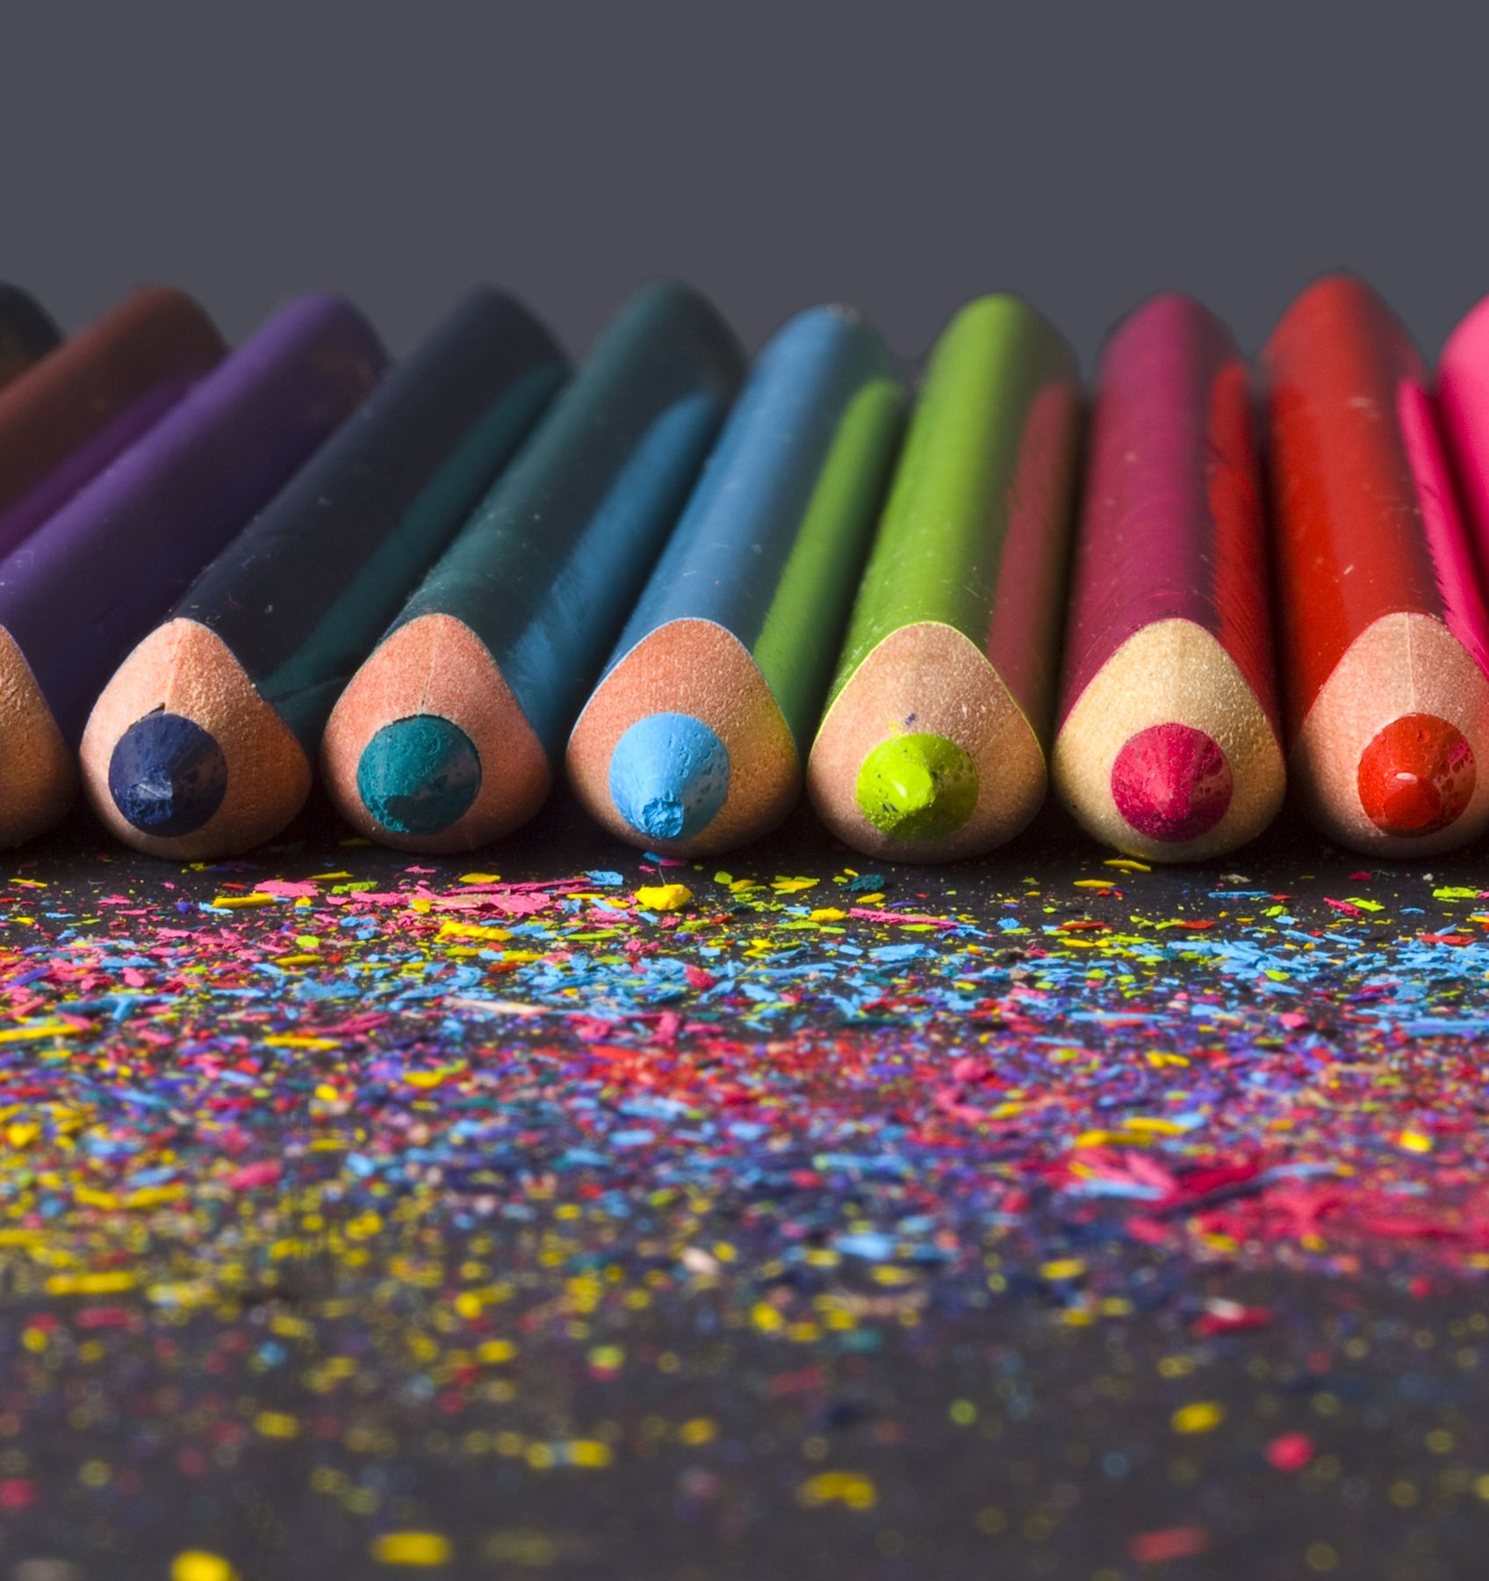
DZIEŃ KREDKI
OPRACOWAŁY:
MGR BARBARA LASKOWSKA
MGR NATALIA KUPCZYŃSKA

Slide 2
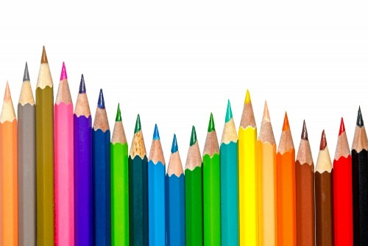
„Kolorowe kredki w pudełeczku noszę,
kolorowe kredki bardzo lubią mnie.
Kolorowe kredki, kiedy je poproszę,
namalują wszystko to, co chcę!”

Slide 3
22 listopada wypada Dzień Kredki. Święto to w szczególny sposób wiąże się z dziećmi, bowiem dzięki kredkom mogą one wyrażać swoje przeżycia, uczucia, myśli, uczą się twórczego myślenia oraz rozwijają wyobraźnię.

Slide 4
Czym jest „kredka”?
KREDKA – przyrząd do pisania i rysowania, wykonany z kolorowego pastelu, węgla drzewnego, kredy lub innego materiału.
Według Słownika języka polskiego słowo „kredka” oznacza: „kolorowy grafit w drewnianej lub plastikowej oprawce, służący do rysowania i pisania” lub też „kolorową laseczkę z masy przypominającej wosk, służącą do rysowania i pisania”.
Kredki można podzielić na ołówkowe (w których kolorowany węgiel znajduje się wewnątrz drewnianej oprawki), akwarelowe, artystyczne, pastelowe i świecowe.
Kredki są często używane do rysowania i kolorowania przez dzieci i architektów. Są proste w użyciu, nietoksyczne i dostępne w szerokiej gamie barw.

Slide 5
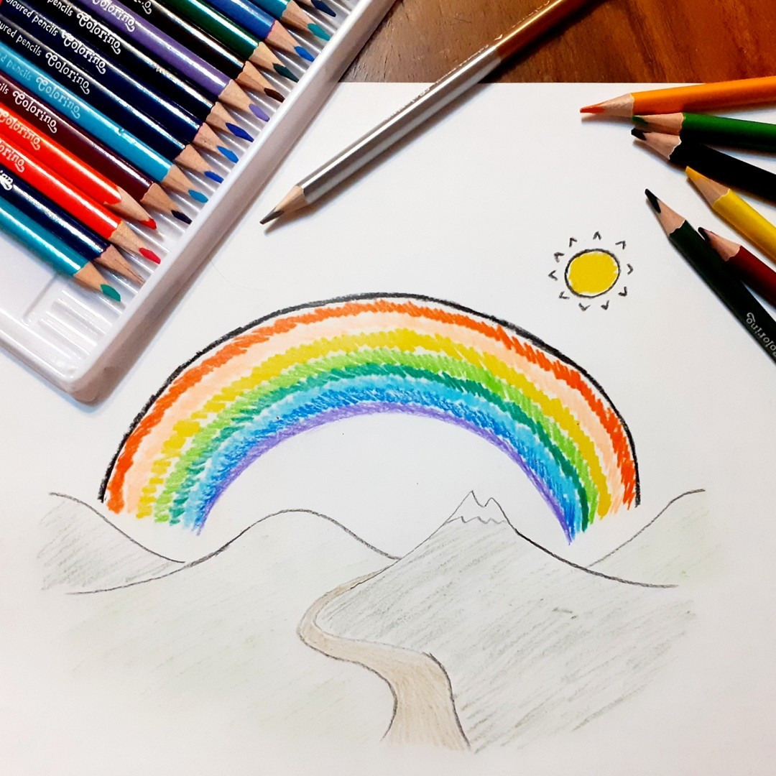
Jakie wyróżniamy rodzaje kredek?
Kredki ołówkowe to jedna z najpopularniejszych odmian.
Ich grafit wykonany jest z barwionego węgla drzewnego i umieszczony w oprawie drewnianej lub z tworzywa sztucznego. Ze względu na sztywną budowę polecane są raczej dla starszych dzieci. Dobrej jakości kredki posiadają twarde, nie łamiące się rysiki, co znacznie ułatwia malowanie. Służą do wykonywania różnego rodzaju prostych rysunków.

Slide 6
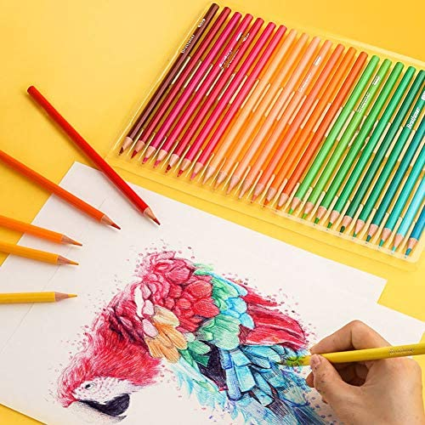
Jakie wyróżniamy rodzaje kredek?
Kredki akwarelowe to przybory zbudowane z kolorowego pigmentu, zmieszanego z gumą arabską, żółcią i gliceryną.
Mogą służyć jako zwykłe kredki, jako podmalówka po zwilżeniu rysunku lub jako końcowa akwarela. Stosuje się je zarówno na suchym, jak i mokrym papierze, gdzie można je rozcierać pędzlem lub gąbką.

Slide 7
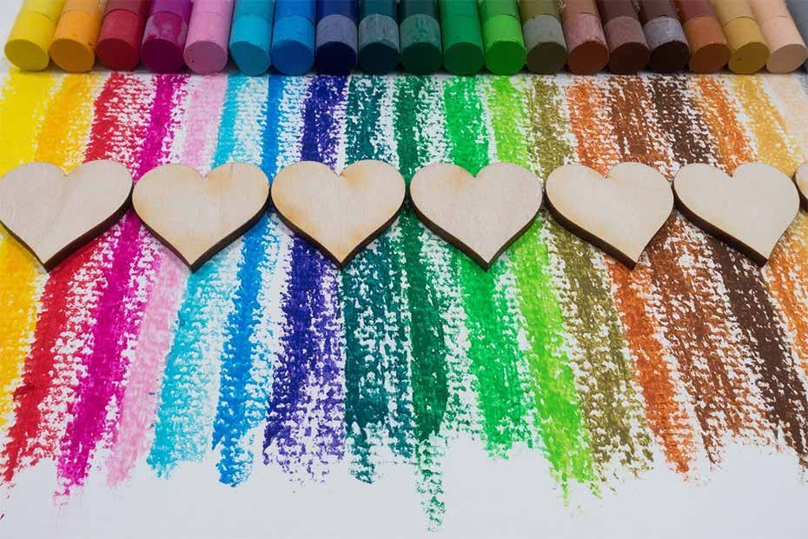
Jakie wyróżniamy rodzaje kredek?
Kredki pastelowe są wykonane z masy przypominającej ciasto.
Pastele suche powstają z gipsu, kredy lub glinki, natomiast pastele olejne z wosku, glinki, pigmentu i gumy lub oleju. Pastele suche są łatwo pylące i miękkie, łatwo się rozcierają, występują w bardzo bogatej gamie kolorystycznej. Pastele olejne są zwarte, łatwe do nakładania i rozcierania. Służą raczej do malowania, stanowiąc kompromis pomiędzy kredką a farbą.

Slide 8
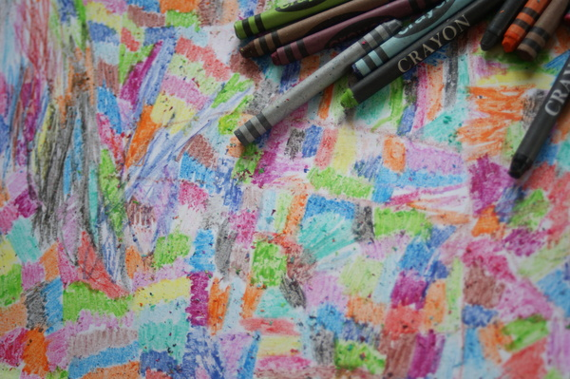
Jakie wyróżniamy rodzaje kredek?
Kredki świecowe to przybory wykonane z parafiny i w dotyku przypominające świeczkę.
Są wytrzymałe i miękkie, więc nadają się zwłaszcza dla najmłodszych dzieci. Posiadają właściwości wodoodporne. Łatwo malują i szybko pokrywają zamalowywane powierzchnie, a jednocześnie łatwo je zmyć z podłogi czy mebli. Im będą grubsze, tym mniej będą się łamać i łatwiej je będzie utrzymać w niewprawnej rączce dziecka. Aby zachęcić najmłodszych do rysowania, kredki świecowe są dostępne w różnych, nie tylko standardowych kształtach, takich jak stożki czy figurki.

Slide 9
DZIĘKUJEMY ZA UWAGĘ ☺

